Slide 1
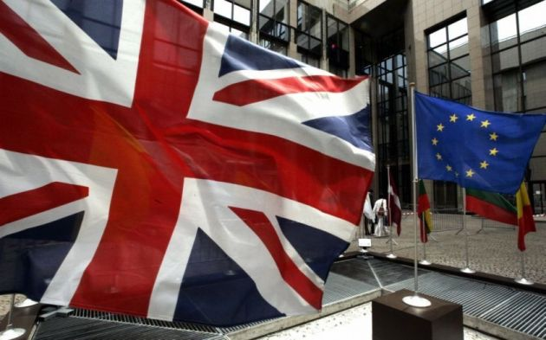
CGネット自主研究会、2018年3月14日 Brexitは優れた成長戦略
元住友銀行専務・元広島国際大学教授 岡部 陽二 E-mail; tho@bp.iij4u.or.jpURL； http://www.y-okabe.org

Slide 2
Brexit戦略のポイント
Brexitは反グローバルではない～EU統合は反グローバルの一面を持つ
Brexitにより広く全世界との交流を展望～対内直接投資世界一 ～図表1、2 ①英米ルールの覇権、 NAFTA、TPPへの加盟も検討（？） ～図表3、左欄 ②英連邦諸国との紐帯強化 ～図表3、右欄 ③全世界をカバーするシティーのマーケット機能強化 ～図表4、5
④貿易の停滞で窮地に陥るのはEU、ことにドイツ ～図表6
3. 反EU感情の根源~EU新加盟の東欧からの移民大量流入 ～図表7
4. 英国経済の将来展望
①来年以降、実質成長率回復、名目は急成長 ～図表8
②人口は2050年までにドイツを凌駕、欧州一位 ～図表9

Slide 3
EU離脱のスケジュール ～さらに移行期間2年程度が必要、玉虫色がポイント～

Slide 4
図表1、英国の対外・対内直接投資フローの推移（1997～2016） ～直接投資額は禁煙対内・対外均衡してきたが、Brexit決定後に英国への投資が急増～
英国への投資→
英国からの投資→

Slide 5
図表2、主要国の対内直接投資比率（対GDP比） ～英国はGDPの5割超、世界一高比率～

Slide 6
図表3、英米の覇権とイギリス連邦加盟国の存在
現行世界秩序、英米の基準がスタンダード
～中国やEUにとって代られるか
言語：英語圏のみならずEUへも拡大
法律：1980来、英米法準拠が主流、
裁判権が英米に握られている
ものづくり：ISO（JIS同様のモノの国際規格、スイス本拠ながら英国発）
会計基準：時価評価中心の国際会計基準
への移行が進行
日付け：グリニッジ標準時
英国+5大陸に跨る52か国、旧大英帝国の主権国家連合、イエ―メン、パレスチナ、南スーダンなど新規加盟希望も存在

Slide 7
図表4、英国の産業構造はサービス・金融業中心
英国の製造業は右グラフに見られるとおり停滞している。コンスタントに伸びているのはサービス業である。
総就業者3,374万人のうち、製造業は264万人（7.8%）に過ぎない（2015年末）。
これに対し、金融・保険業は115万人、専門的・科学技術活動就業者が291万人（8.6%）と多く、年率4.5%で増加している。
つまり、英国経済の成長を牽引しているのは製造業ではなく、高度サービス産業である。
この産業構造は米国に酷似、ドイツなど欧州諸国や日本とは様相を異にする（日本は製造業：16%、金融業3%）。
したがって、モノの貿易収支は英国にとって大きな問題ではない。
英国の産業別の実質GDP推移

Slide 8
図表5、世界の金融サービス市場に占める英国の優越的シェア

Slide 9
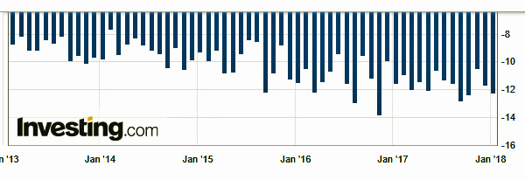
図表6、英国の対EU貿易収支は大幅赤字
英国の貿易収支はBrexit決定後の大幅ポンド安にもかかわらず、入超基調は不変。年間約20兆円に上る赤字幅縮小は見られない。（下図）
英ポンドは2016年3月から1年間で10.5%下落、その恩恵を受けて機械・輸送機器の輸出は増加した。一方、個人消費が堅調に推移したため、ポンド安により輸入額は膨らんだ。
対EUの貿易収支はアイルランド・スエ―デンを除き、すべて赤字。
対独赤字は年間270億ポンドと断トツに大きい。
英国の貿易収支推移
（2014~2017年）
（単位；十億ポンド）

Slide 10
図表7、シェンゲン協定加盟国とEU加盟国の関係
・シェンゲン協定の内容～1985年5か国で締結
（1）シェンゲン協定に参加する各国（シェンゲン領域）以外からシェンゲン領域に入る渡航者に、ビザ発給などで共通の基準を設ける。 （2）シェンゲン領域の内部での、パスポートなしでの移動が原則的に認められる。
・シェンゲン協定加盟国~ 1995年以降拡大、26か国
（1）EU加盟の英国、アイルランド、ルーマニア、ブルガリア、クロアチア、キプロスの6か国が不参加
（2） EU非加盟のスイス、ノールウエー、アイスランド、リヒテンシュタインの4か国が参加）
＜参考＞EUでユーロ不参加は、英国、デンマーク、スエーデン、チェコ、ハンガリー、ルーマニア、ブルガリア、ポーランド、クロアチアの9か国
・シェンゲン協定の動揺～2015年来の難民増
（1）シリア難民を主に年間90万人がEUへ流入
（2）パリ・ブラッセル・ミュンヘンはじめ各地でイスラム過激派によるテロが頻発

Slide 11
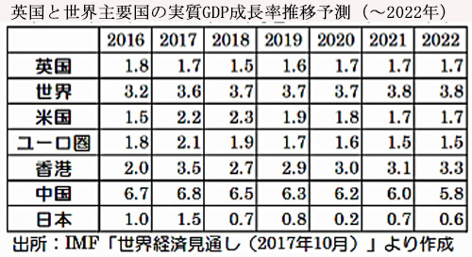
図表8、英国の経済成長予測 １、英国のGDPは過去20余年にわたって日米を上回るペースで成長してきた（図左） ２、2017年と2018年はBrexit移行に伴う混乱から若干減速するが、2020年以降には回復する（図右）

Slide 12
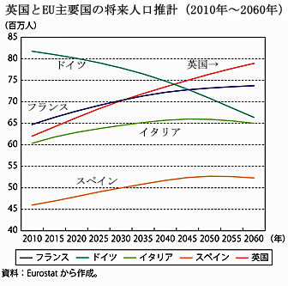
図表9、英国の経済成長を牽引する主要因 １、英国の人口は増加基調を続け、2050年までにドイツを追い抜く（図左） ２、英国の実質賃金は過去10年間で3%程度下落、EU主要国中最低（図右）

